Slide 1
逆向分析翻转课堂
E7小组
组长：杨昕赫
组员：贺宗磊
张昊

Slide 2
E7要求
要求：
写出注册机（输入为任意字符串，输出为能够通过程序检测的注册码）
提示：
VB程序，可互联网搜索对应的反编译工具

Slide 3
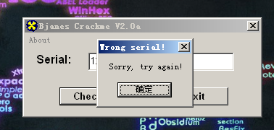
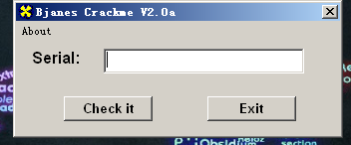
运行程序
界面
报错

Slide 4
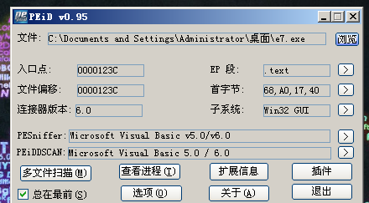
查壳
无壳
且是VB程序

Slide 5
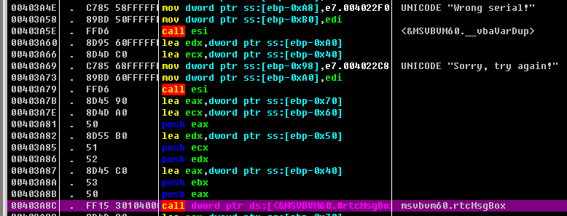
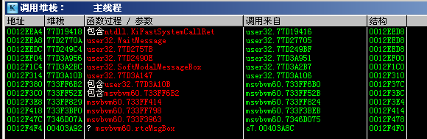
进行破解
程序运行至弹出错误窗口时的堆栈情况（F12暂停）
查看rtcMsgBox的调用

Slide 6
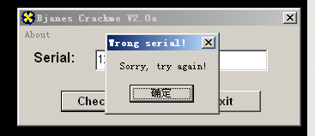
进行破解
查找到关键跳转
将jg改成jmp强制跳转
说明之前还有跳转跳入错误的分支

Slide 7
进行破解
向上查找找到跳入错误分支
将之nop掉并同时激活前面的jmp

Slide 8
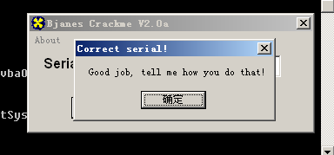
暴力破解完成
同时激活nop和jmp，实现暴力破解，无论输入什么都是通过。

Slide 9
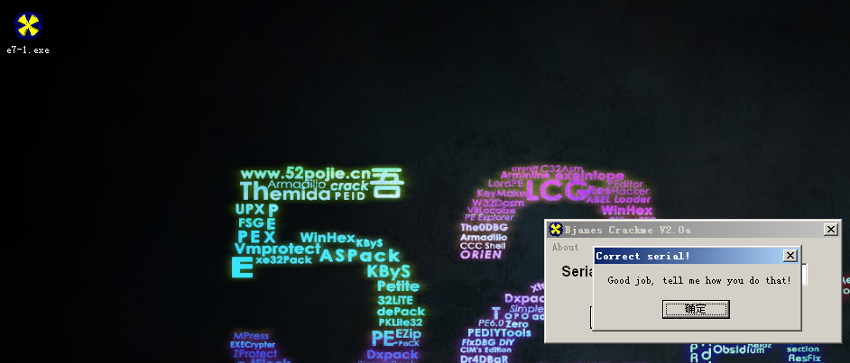
将改动保存之后的程序运行同上述相同

Slide 10
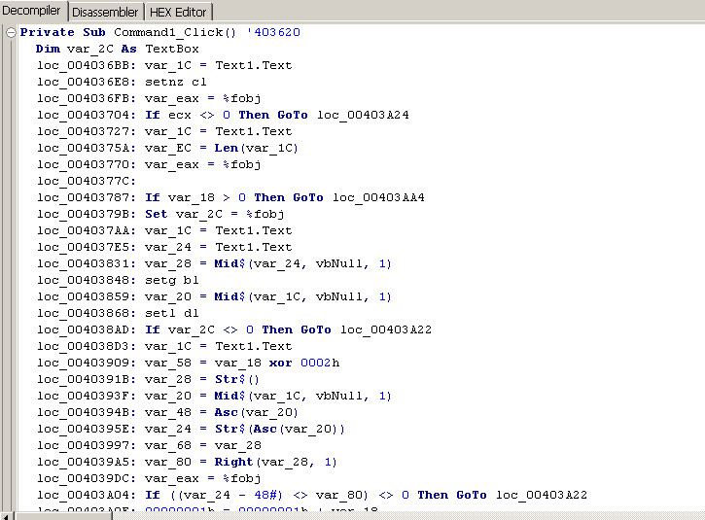
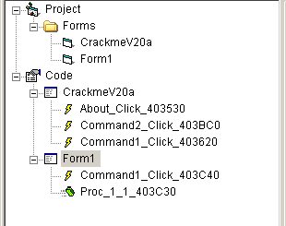
分析注册码
用VB Decompiler打开源程序
查看Command1_Click_403620

Slide 11
分析注册码
从check it出下断点进行分析

Slide 12
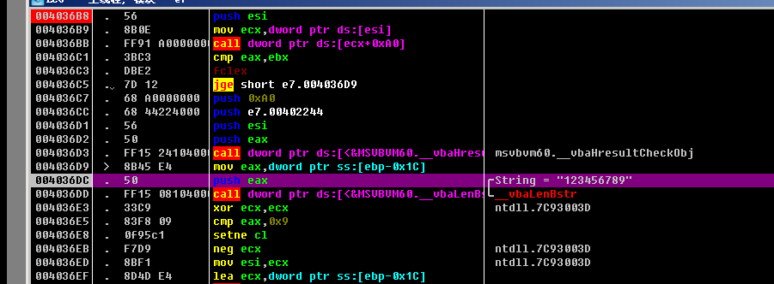
分析注册码
从check it出下断点进行分析
得到输入
将输入长
度和9进行
比较（后
续发现就是
9位数字）

Slide 13

分析注册码
注册码长度与9比较
if eax=9 then cl=0；if eax<>9 then cl=1
ecx求补后存入ecx中:cl=0,求补后还为0；cl=1,求补为-1，用FFFFFFFF表示
esi=ecx

Slide 14
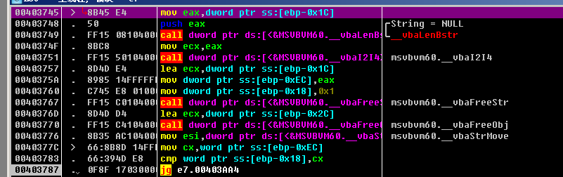
分析注册码
如果长度为9还能继续步过

Slide 15
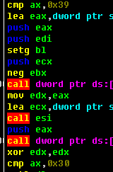

分析注册码
此处9和1进行比较，9不可能小于1，因此也不可能往成功处跳入。如果改成无条件指令就是爆破了。一直向下发现到0040386B处取输入第一位和“9”和“0”比较看是不是数字。存入dl，之后求补。来到004038AA测试，如果dx为0则向下执行。

Slide 16
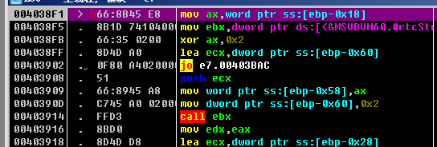

分析注册码
向下步过发现从004038F1开始，将第一位“1”和“2”做按位异或运算。1 xor 2 = 3，再存入EDX。

Slide 17

分析注册码
之后步到004039B4调用比较，相等则ax返回0，不等返回-1，内存表现为FFFFFFFF。此处两个数来源于ebp-0x80和ebp-0xD0。

Slide 18


分析注册码
之后在调用比较处断下，并对第一位进行尝试修改，从0~9进行尝试。查看每一次调用之后的值。0，1，2时，EAX都为FFFFFFFF（-1），3的时候则为0，并且可以跳过00403A04，说明第一个数字是3。但是之后失败了，因此同第一个数进行尝试

Slide 19
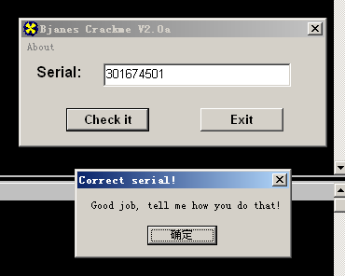
分析注册码
由于第一个数有通过1 xor 2来进行计算得到3，且3是正确第一位，那么我们猜测后续每一位都需要进行xor计算来得到，假使初始为312456789输入，之后发现第二位变为2，取2 xor 2 = 0，将输入改成302456789后发现，循环能走两轮至第三位。同理接下去通过这种尝试得到最后的注册码为“301674501”。

Slide 20
注册机编写

